Slide 1
سلسلة تعلم حماية الطفل على المستوى المحلي عبر الأنترنت
الفيديو رقم 2: التفكيرفي برامجك المجتمعية الحالية
Notes:
يجب أن يرافق هذا العرض التالي:
المعايير الدنيا لحماية الطفل في العمل الأنساني 19 النسخة المنقحة. https://alliancecpha.org/en/CPMS_home
نشرة توزيع خاصة بحزمة بناء القدرات : M1.S5- هانداوت بنهم تايبولوجيز- لونك

Slide 2
الغرض من سلسلة التعلم عبر الأنترنت.
الغرض
الغرض من السلسلة هو تيسير عملية تفعيل المعايير الدنيا لحماية الطفل في العمل الأنساني لعام 2019 (CPMS) رقم 17 و موارد مابين الوكالات الجديدة و الدليل الميداني التأملي:نهج على المستوى المحلي لحماية الطفل في العمل الانساني.
الممارسين في مجال حماية الطفل على دراية بمصطلحات ومفاهيم حماية الطفل على المستوى المحلي وعلى علم أين تتوفر هذه الموارد.
الممارسين في مجال حماية الطفل يبدوا أراءهم حول الممارسات الحالية في ضوء البحث والتعلم.
الممارسين في مجال حماية الطفل يتشاركوا في خوض حوارات بقيادة الأقران لعمل ربط بين الأستعمال العملي للموارد والعمل مع المجتمعات في الظروف الأنسانية.

Slide 3
أسم النشاط
الموقع
التاريخ

Slide 4
الفيديو رقم 2: التفكير في برامجك المجتمعية الحالية

Slide 5
الهدف ومخرجات التعلم
الغرض
لتيسير الاراء حول مستويات المشاركة المجتمعية وإتخاذ القرارات في ممارسات حماية الطفل الحالية.
مخرجات التعلم
بإمكان الممارسين في مجال حماية الطفل تحديد أهمية مشاركة المجتمع في برامجهم.
بدأ العامليين في مجال حماية الطفل تحليل برامجمهم من حيث الفعالية والتأثير.

Slide 6
شاهد الفيديو!
Notes:
أدخل رابط للفديو من خلال موقع اليوتوب او موقع التحالف

Slide 7
لنلخص!
شكل مجاميع صغيرة وخذ 5 الى 10 دقائق للتفكير في الاسئلة التالية.
الاسئلة:
ماذا تعتقد كانت أهم الرسائل القادمة من هذا الفيديو؟
ماهي ردة فعلك الأولية لهذه الرسائل.
هل تجذ هذه الرسائل مفيدة كأطر عمل وتحليل؟
قم بوضع اجوبتك على ورقة كبيرة
تحضر لمشاركتها مع المجموعة

Slide 8
أين نحن الأن؟
نشرة توزيع خاصة بحزمة بناء القدرات : M1.S5- هانداوت بنهم تايبولوجيز- لونك
قم بداخل مجموعتك بعمل جدول يتضمن النهج الأربعة.
قم بمناقشة أين هو المكان المناسب لبرنامجك من بين هذه النهج الاربعة.
Notes:
Participants may stay in their small groups or combine them to make slightly larger groups. Remind participants that there is no right or wrong approach!
If participants can access internet you may also do a quick debrief/summary in mentimeter.com, with a “multiple choice” format.

Slide 9
اسئلة أخرى
هل ترغب بتغيير مستوى التشارك المجتمعي في السياق الذي تعمل به ولماذا؟
ما الذي تحتاجه لتحقيق ذلك؟
ماهي الخطوات الصلبة التي يمكنك إتخاذها لجعل ذلك يحدث في برامجك؟

Slide 10
أهم الرسائل
في حين ليس هنالك طريقة صحيحة او خاطئة في طريقة العمل مع المجتمعات, ولكن هنالك طرق معينة اكثر نجاحا لبناء الثقة والاستدامة والملكية في المجتمع.
البناء على القدرات والموارد الموجودة في داخل المجتمعات ومابين العوائل متى ما أمكن وهذا يساعد العاملين في مجال حماية الطفل أن يقدموا دعم افضل اينما تكون الحاجة.
يمكنك البدأ بالتفكير حول ايجاد نهج اكثر استمرارية وفعالية لسياقك بالذات بمساعدة المعايير الدنيا لحماية الطفل 17 والمورد الجديد: الدليل الميداني التأملي: نهج على المستوى المجتمعي لحماية الطفل في العمل الأنساني.

Slide 11
الرجاء تقديم تغذية عكسية لمجموعة عمل تحالف حماية الطفل على المستوى المحلي
قبل ان تذهب أرجو ان تكمل:
توقيع ورقة الحضور.
تمرين التغذية العكسية.
Notes:
قم بوضع لنك خاص بالأستبيان

Slide 12
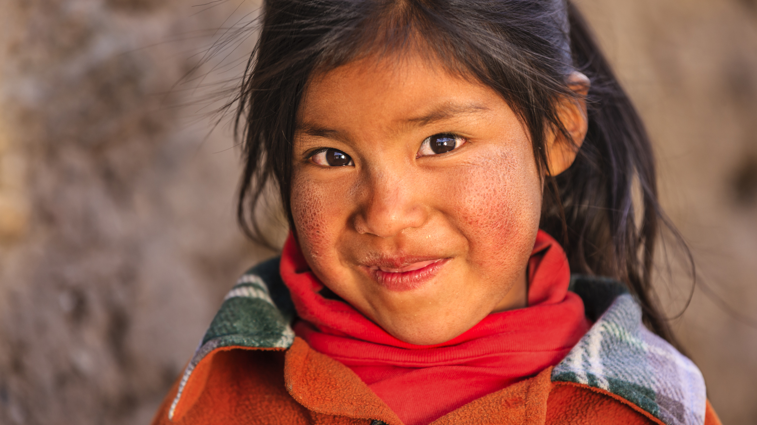
شكرا لك!

